Slide 1
Деятельность районной методической службы в области организации работы с одаренными детьми

Slide 3
Аналитическая деятельность

Slide 4
Мониторинг участия в предметных олимпиадах

Slide 5
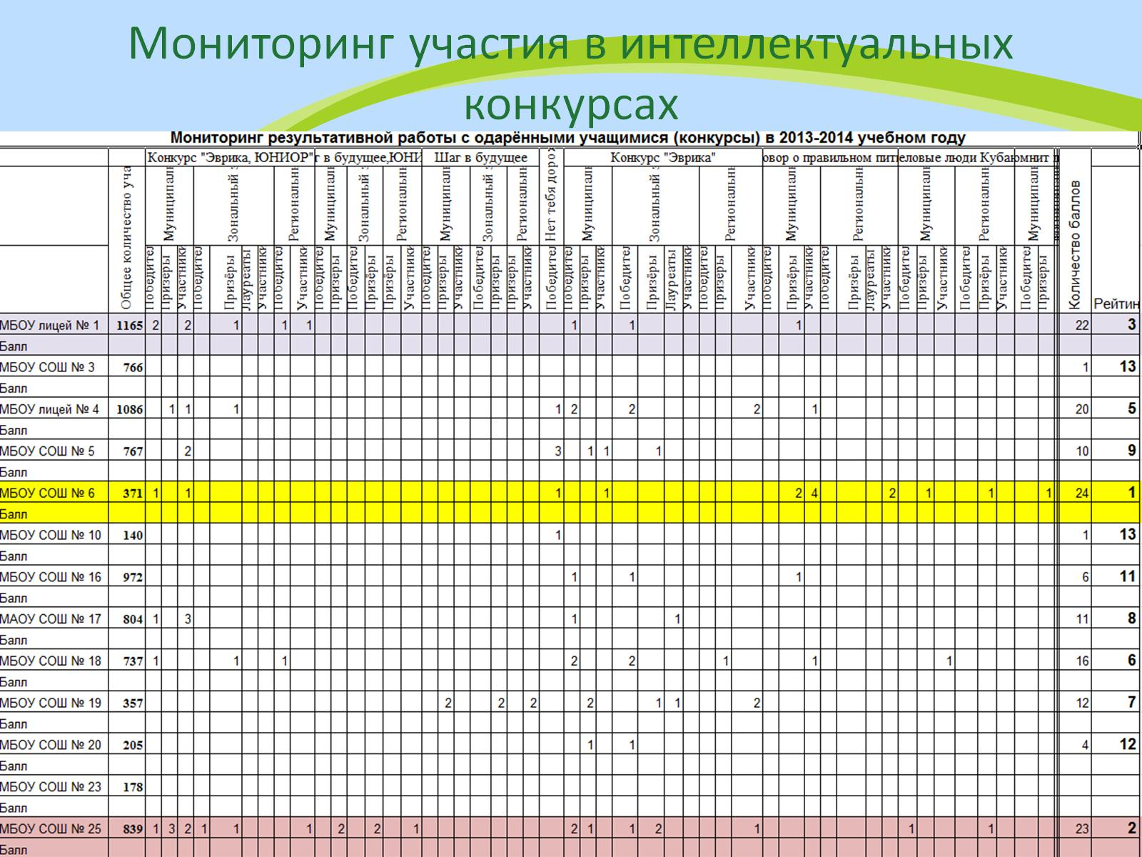
Мониторинг участия в интеллектуальных конкурсах

Slide 6
Мониторинговые карты

Slide 7
Портфолио учащихся

Slide 8
Информационная деятельность

Slide 9
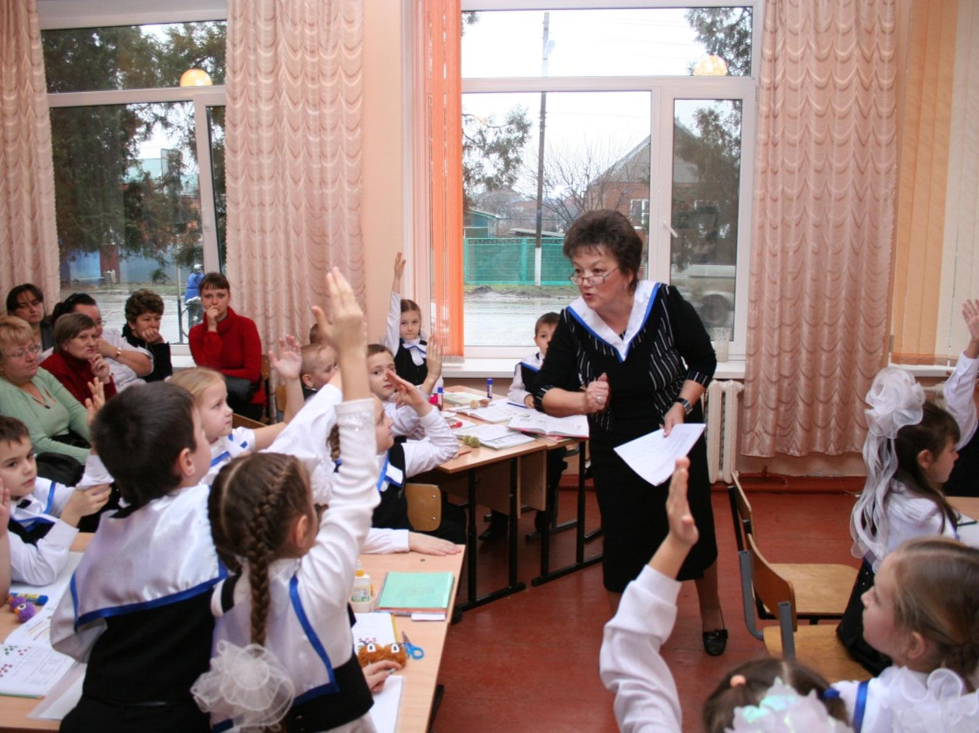

Slide 10
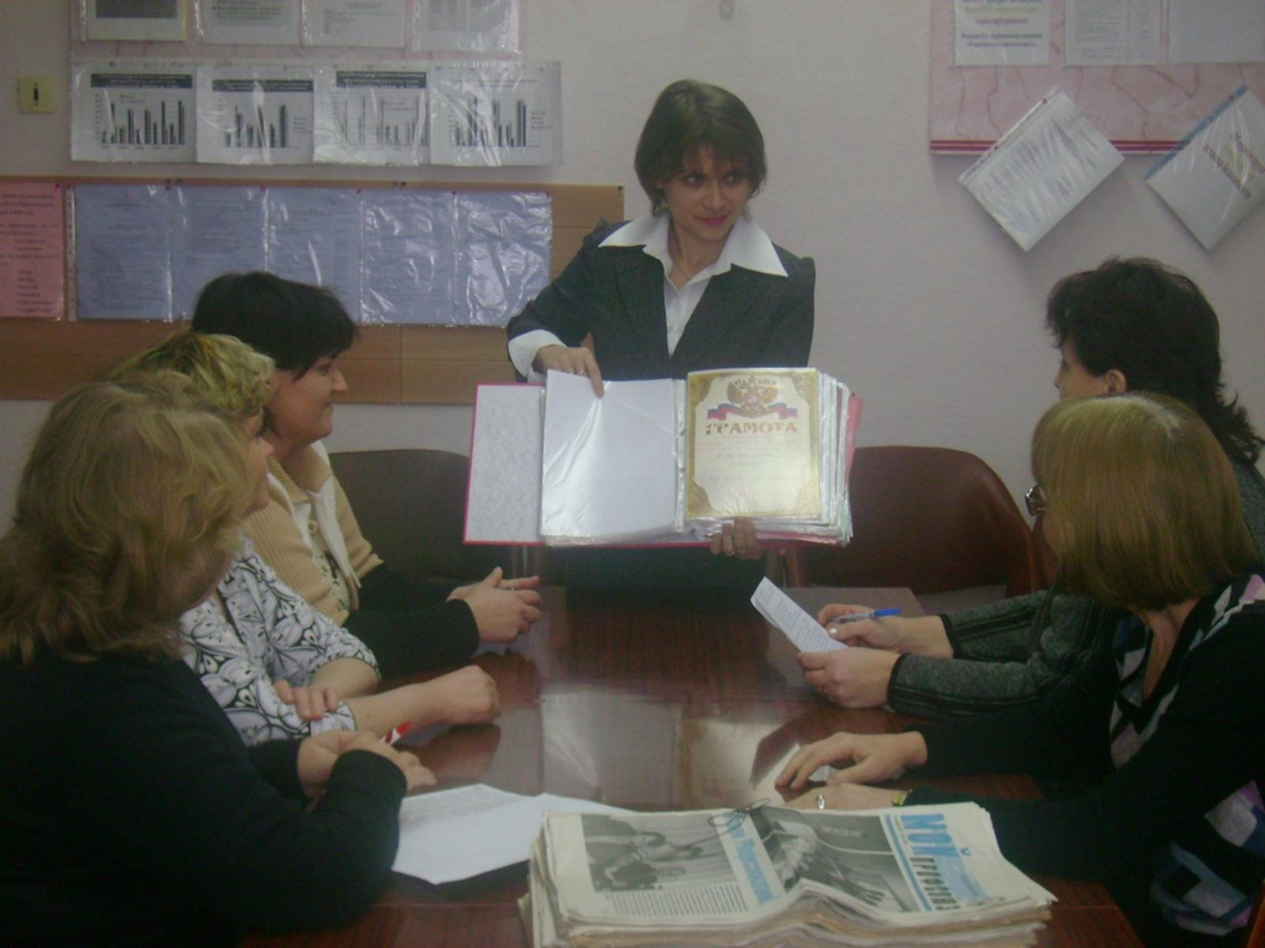

Slide 12
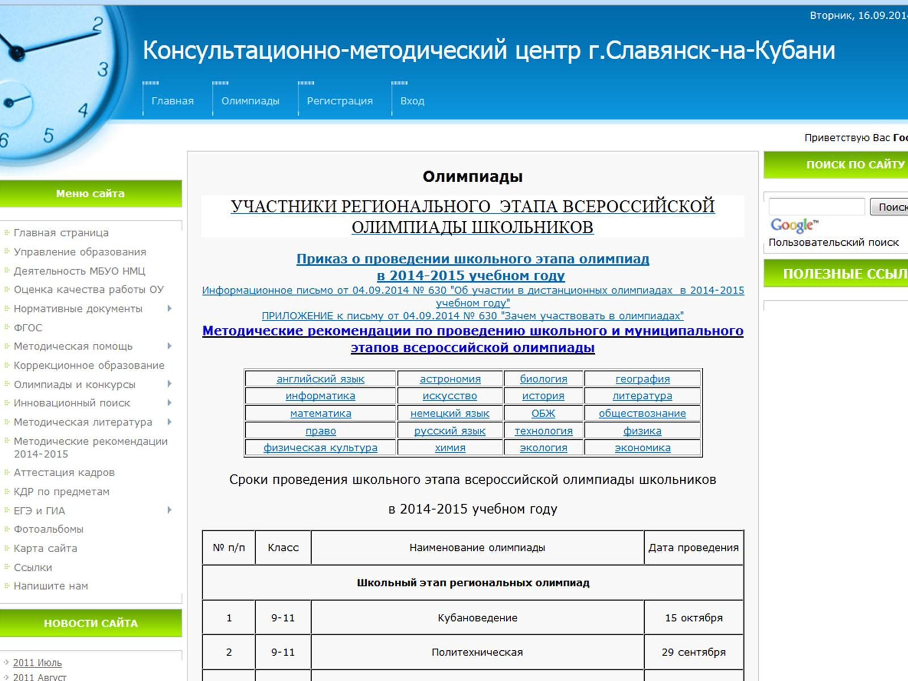

Slide 14
Организационно-методическая, консультационная деятельность

Slide 15
Циклограмма организации работы с одарёнными детьми

Slide 16
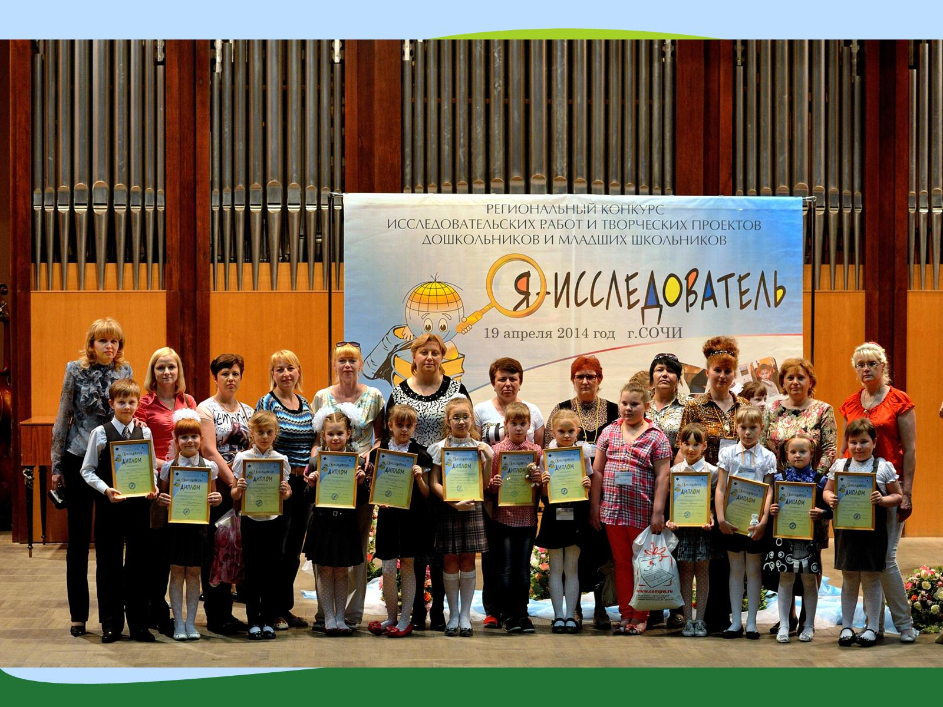

Slide 17
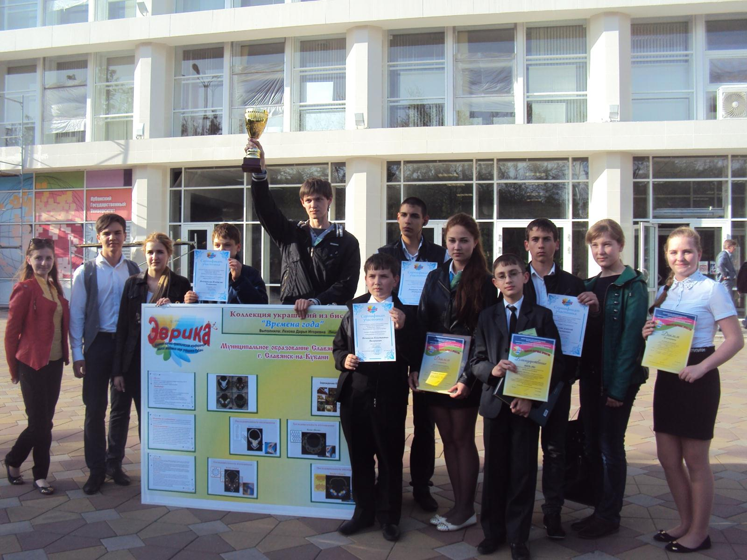

Slide 18
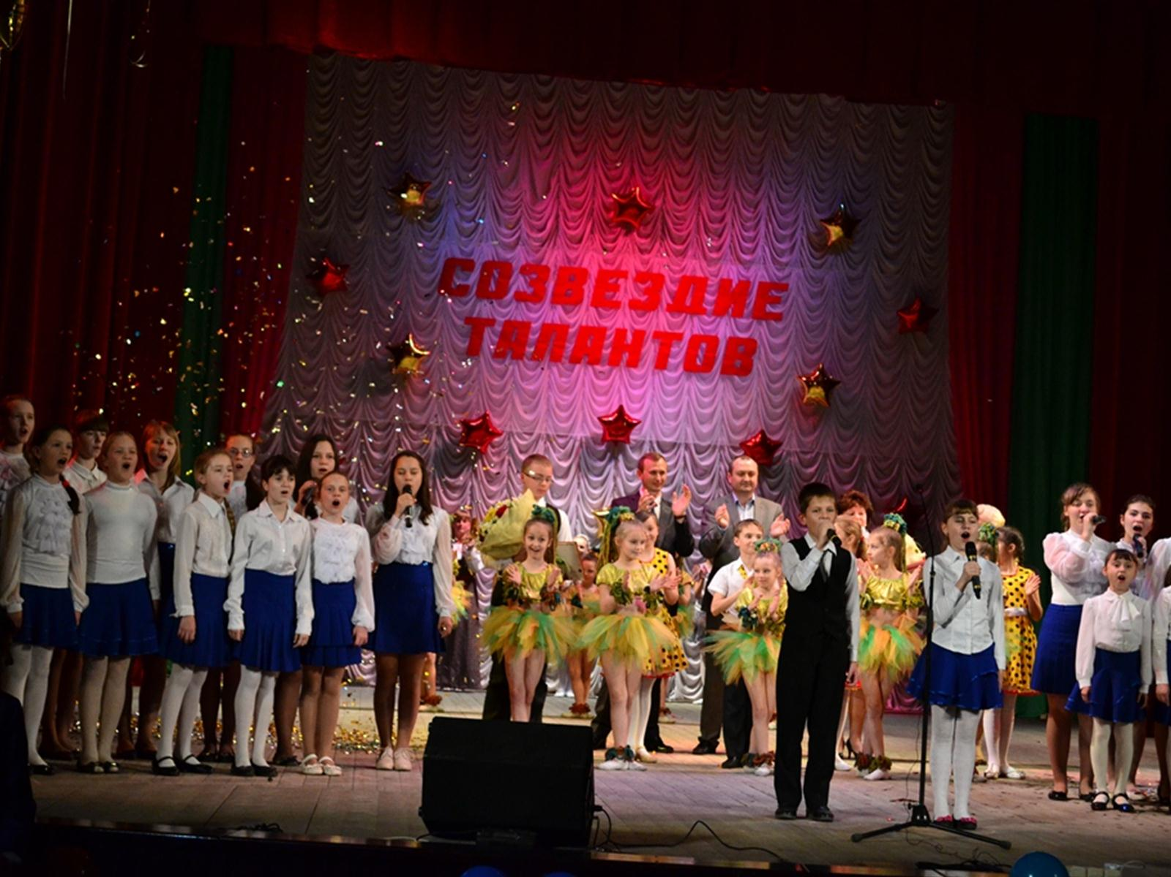

Slide 20
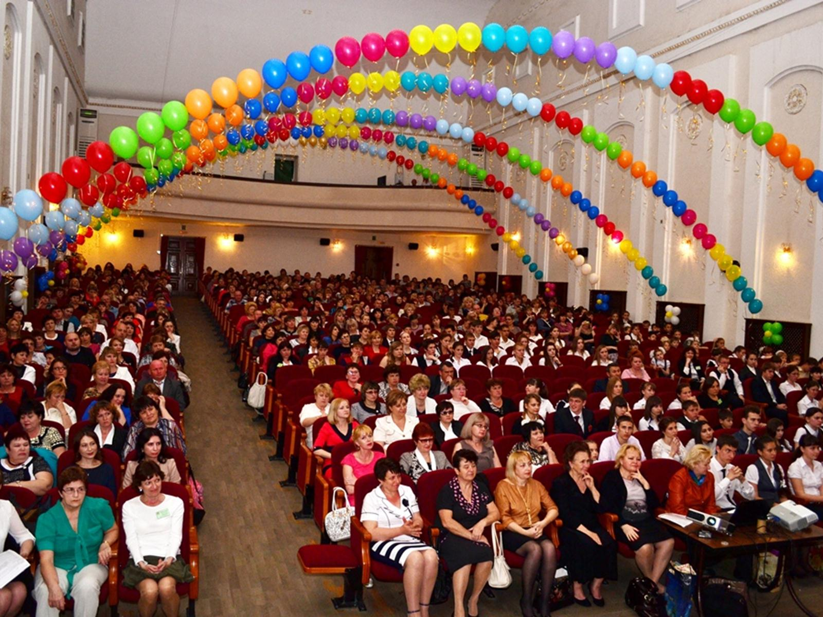

Slide 21
Вестник

Slide 22
